Slide 1
Методические основы самостоятельных занятий физическими упражнениями и самоконтроль в процессе занятий
Никифорова Ольга Николаевна, кандидат педагогических наук, доцент

Slide 2
План лекции
1. Мотивация и целенаправленность самостсоятельных занятий
2. Субъективные и объективные факторы целенаправленности самостоятельных занятий
3. Цель и задачи самостоятельных занятий
4. Формы самостоятельных занятий и их характеристика
5. Виды контроля за состоянием занимающегося физической культурой и спортом

Slide 3
Мотивация и целенаправленность самостоятельных занятий
Существуют объективные и субъективные факторы, определяющие потребности, интересы и мотивы включения студентов в физкультурно-спортивную деятельность

Slide 4
К субъективным факторам относятся:
Удовлетворение;
Соответствие эстетическим вкусам;
Понимание личной значимости занятий;
Понимание значимости занятий для коллектива;
Понимание общественной значимости занятий;
Духовное обогащение;
Развитие познавательных способностей.

Slide 5
К объективным факторам относятся:
Состояние материальной спортивной базы;
Направленность учебного процесса по физической культуре и содержание занятий;
Уровень требований учебной программы;
Личность преподавателя;
Состояние здоровья занимающихся;
Частота проведения занятий, их продолжительность и эмоциональная окраска.

Slide 6
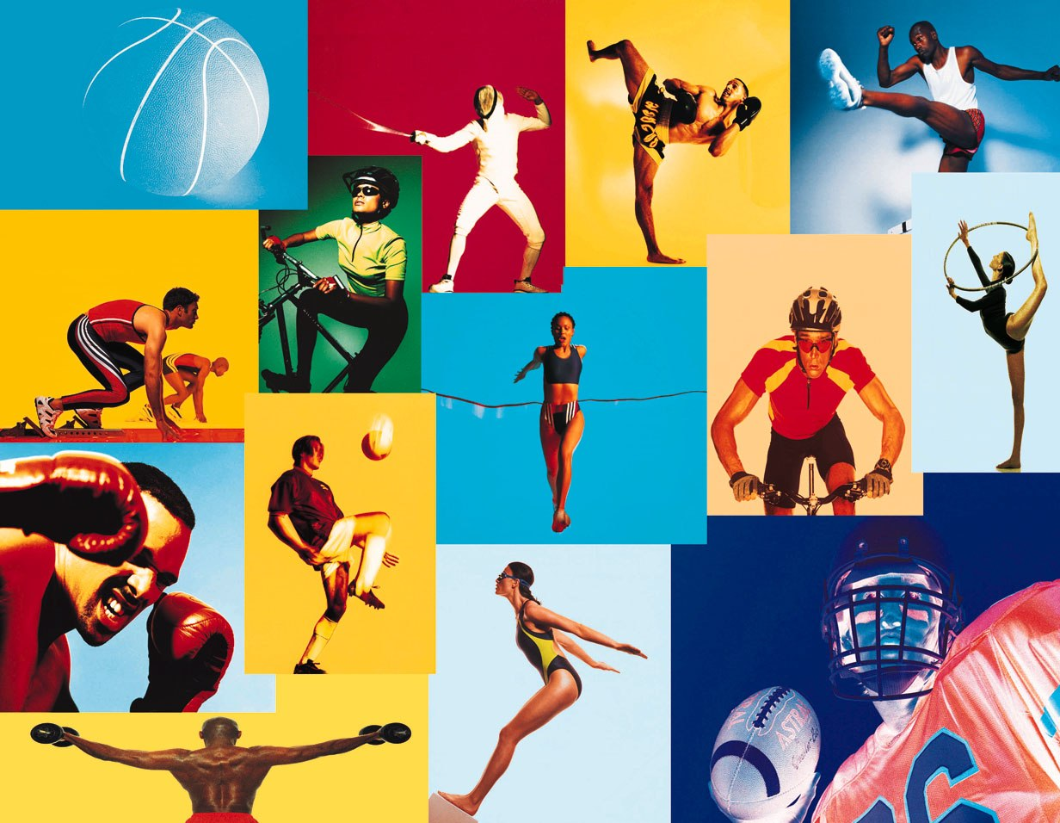
Задачи самостоятельных тренировочных занятий:
сохранение хорошего здоровья;
поддержание высокого уровня физической и умственной работоспособности;
для специальной медицинской группы (дополнительно):
- ликвидация остаточных явлений перенесенных заболеваний,
- устранение (или корректировка) функциональных отклонений и недостатков физического развития.

Slide 7
Формы самостоятельных занятий:
гигиеническая (утренняя) гимнастика (подготовительно-стимулирующая форма) – 15-30 минут
Стимулирование функций организма для более быстрого перехода к новому уровню активности (после сна)
упражнения в течение учебного времени (восстановительная форма) – 10-15 минут
Концентрация внимания, восприятие учебного материала, предупреждение и снятие умственного утомления, поддержание и восстановление работоспособности
дневная целенаправленная физкультурная пауза – 10-15 минут (через 3 часа работы),
физкультминутка (например, после каждой пары занятий) – 2-3 минуты (через 1-1,5 часа работы);
самостоятельные тренировки (развивающая форма)
Развитие и поддержание двигательных качеств
- система физических упражнений,
- учебно-тренировочные занятия во второй половине дня по видам спорта.

Slide 8
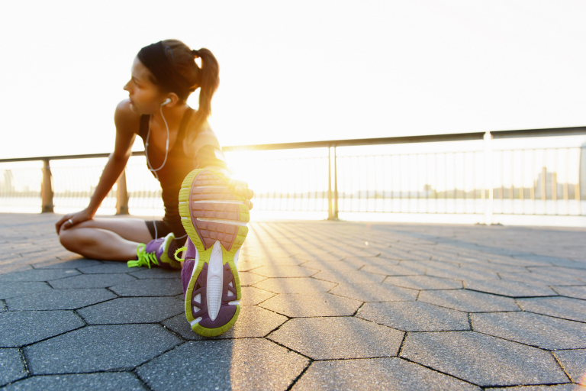
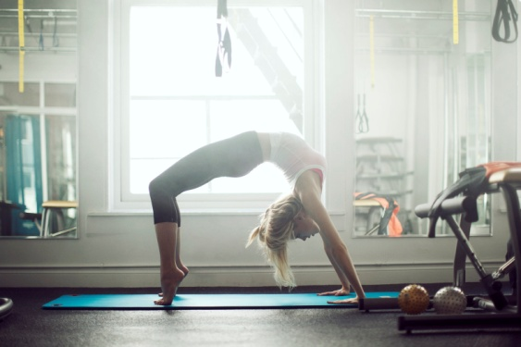
Утренняя гигиеническая гимнастика
Утренняя гигиеническая гимнастика включается в распорядок дня в утренние часы после пробуждения ото сна.
В комплексы утренней гигиенической гимнастики следует включать упражнения для всех групп мышц на гибкость и дыхательные упражнения.
Утренняя гигиеническая гимнастика должна сочетаться с самомассажем и закаливанием организма. Сразу же после выполнения комплекса утренней гимнастики рекомендуется сделать самомассаж основных мышечных групп ног, туловища и рук (5-7 мин) и выполнить водные процедуры с учетом правил и принципов закаливания.

Slide 9
Примерная схема для составления комплексов гигиенической гимнастики
Группы упражнений | Воздействие упражнений на организм
Ходьба, легкий бег | разогревание организма
Упражнения на вытяжение позвоночника | улучшение кровообращения, выпрямление позвоночника
Упражнения для рук и плечевого пояса | укрепление мышц, увеличение подвижности суставов, улучшение кровообращения
Упражнения для мышц туловища (наклоны, повороты, круговые движения) | развитие гибкости и подвижности позвоночника, укрепление мышц, улучшение работы внутренних органов
Упражнения для ног | укрепление мышц, увеличение подвижности суставов, улучшение кровообращения
Маховые упражнения для рук и ног | развитие гибкости, подвижности в суставах
Упражнения для мышц брюшного пресса и тазового дна | укрепление мышц
Бег, подскоки, прыжки | укрепление мышц, повышение общего обмена веществ
Дыхательные и релаксационные упражнения | восстановление дыхание и успокаивающее воздействие

Slide 10
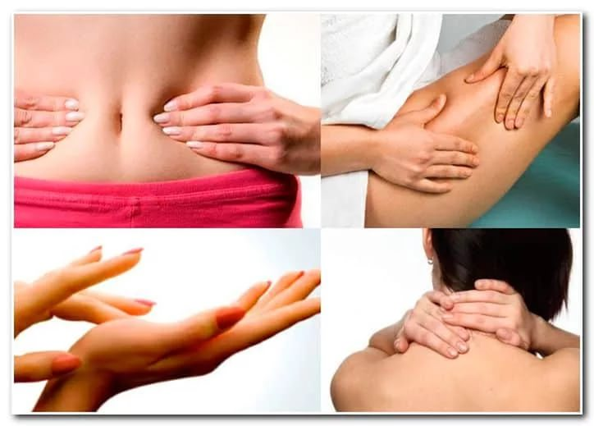
Под влиянием самомассажа мышечная ткань лучше снабжается кислородом и питательными веществами, из нее быстрее выводятся продукты распада. Самомассаж помогает в самое короткое время восстановить работоспособность мышцы, утомленной физической работой.
При самомассаже следует применять пять основных приемов классического массажа: поглаживание, разминание, растирание, поколачивание и вибрацию.

Slide 11
Самомасаж шеи и плеч
Сесть на край стула или дивана, положить левую ногу на колено правой.
2. Правую руку положить на затылок.
3. Локоть левой руки поставить на колено правой и поддерживать правую руку.
4. Ладонью правой руки начать прямолинейный массаж задней поверхности шеи и левого надплечья: от затылка вниз к плечевому суставу.
5. То же повторите левой рукой, производя массаж с левой стороны. Находясь в вышеописанной позе, примените другой вид массажа: выжимание этих же мышц, то есть скользящее движение, надавливание ребром ладони (со стороны мизинца) поперек мышц.
6. Надавливая подушечками четырех пальцев обеих рук, делайте спиралевидные растирания от остистых отростков позвоночника к центру затылка и вниз, вдоль позвоночника, с обеих его сторон.
7. Разминайте мышцы шеи и надплечий подушечками четырех пальцев обеих рук, делая вращательные спиралевидные движения в сторону мизинца, в том же направлении, что и при поглаживании. После выполнения самомассажа шеи проделайте упражнения с наклонами, поворотами шеи и медленными вращениями головой в обе стороны.

Slide 12
Самомассаж бедра
1. Сядьте на диван, подложите под колено валик, вытяните ногу. Здоровую ногу поставьте на пол. 2. Массаж начинайте с поглаживания передней и боковой поверхностей бедра одной рукой или двумя попеременно или же положив одну руку на другую, от колена к паху. Затем растирайте мышцы кулаком (кругообразными движениями или линейно). Мышцы внутренней поверхности бедра растирают ладонью. 3. Далее мышцы надо разминать по всей поверхности бедра. 4. После этого ритмично поколачивайте кулаком переднюю и наружную поверхность бедра. После массажа, не вставая, проделайте ногой несколько круговых движений

Slide 13
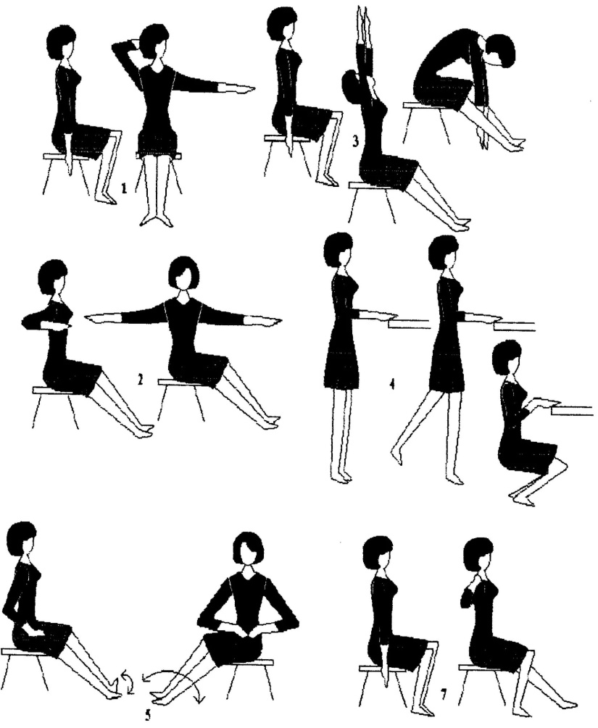
Упражнения в течение учебного дня
Выполняются в перерывах между учебными или самостоятельными занятиями. Такие упражнения предупреждают наступающее утомление, способствуют поддержанию высокой работоспособности в течение длительного времени без перенапряжения. Выполнение физических упражнений в течение 10-15 мин каждые 1-1,5 ч работы оказывают вдвое больший стимулирующий эффект, чем отдых в два раза большей продолжительности.

Slide 14
Примерная схема физкультпаузы при умственном утомлении
Группы упражнений | Примеры упражнений
Различные движения головой | Наклоны, повороты, вращения
Различные движения кистями и стопами | сгибания, разгибания, вращения
Упражнения с напряжением мышц шеи | Наклоны и повороты с противодействием рукой
Упражнения с напряжением мышц спины | Сведение лопаток, соединение рук за спиной (одна рука сверху, другая снизу)
Упражнения с напряжением мышц живота | Удержание угла на стуле, подтягивание колен к туловищу
Упражнения для глаз | Движения глазами вверх-вниз, вправо-влево, вращения

Slide 15
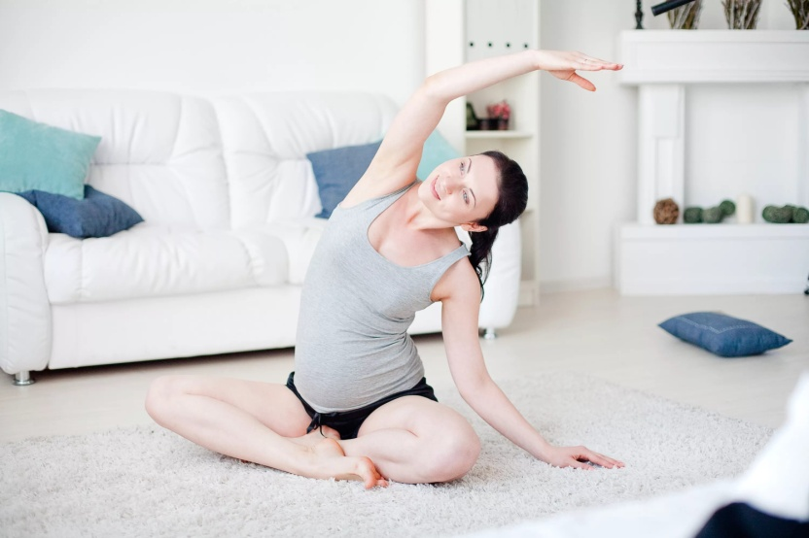
Самостоятельные тренировочные занятия
Тренировочные занятия должны носить комплексный характер, т.е. способствовать развитию всего множества физических качеств, а также укреплять здоровье и повышать общую работоспособность организма. Специализированный характер занятий, т.е. занятия избранным видом спорта, допускается только для квалифицированных спортсменов.

Slide 16
Структура самостоятельных занятий:
подготовительная часть –
5-10% от общего времени
основная часть –
80-90% от общего времени
заключительная часть –
5-10% от общего времени

Slide 17
Рекомендуемая частота повторений для развития основных физических качеств за недельный цикл самостоятельных тренировочных занятий:
ежедневно – гибкость, сила мелких групп мышц, общая выносливость;
через день – сила мышц;
три раза в неделю – специальная выносливость;
два раза в неделю – быстрота, скоростно-силовые качества;
1-2 раза (не более!) в неделю – нагрузка, приближенная к соревновательной.

Slide 18
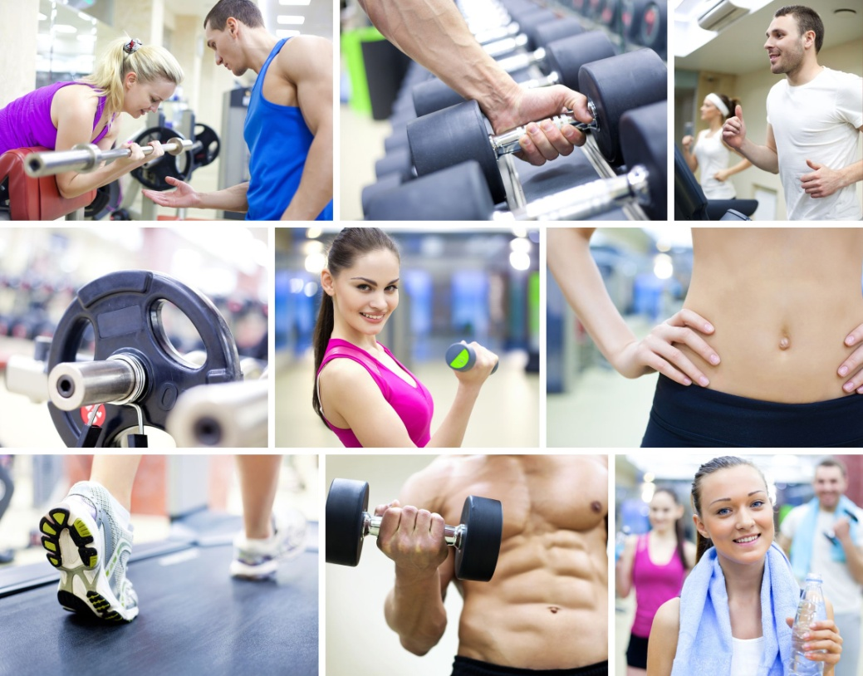
Наиболее распространенные средства самостоятельных занятий в вузах – это ходьба и бег, кросс, дорожки здоровья, плавание, ходьба и бег на лыжах, велосипедные прогулки, ритмическая гимнастика, атлетическая гимнастика, спортивные и подвижные игры, туристские походы, занятия на тренажерах.

Slide 19
Из всего богатого арсенала тренировочных средств бегунов на средние и блинные дистанции для любителей оздоровительного бега походят только три.
1. Легкий равномерный бег от 20 до 30 мин при пульсе 120-130 ударов в мин. Для начинающих бегунов это основное и единственное средство тренировки. Подготовленные бегуны используют его в разгрузочные дни в качестве обычной тренировки, способствующей восстановлению.
2. Длительный равномерный бег по относительно ровной трассе от 60 до 120 мин при пульсе 132-144 ударов в мин раз в неделю. Применяется для развития и поддержания общей выносливости.
3. Кроссовый бег от 30 до 90 мин при пульсе 144-156 ударов в мин 1-2 раза в неделю. Применяется для развития выносливости только хорошо подготовленными бегунами.

Slide 20
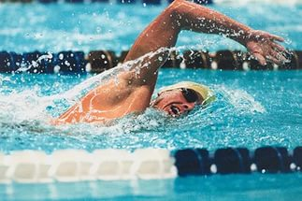
Плавание. Плаванием занимаются в летние каникулярные периоды в открытых водоемах, а в остальное время учебного года – в закрытых или открытых бассейнах с подогревом воды. Оздоровительное плавание проводится равномерно с умеренной интенсивностью. ЧСС сразу после преодоления дистанции для возраста 17-30 лет должна быть в пределах 120-150 удар/мин.

Slide 21
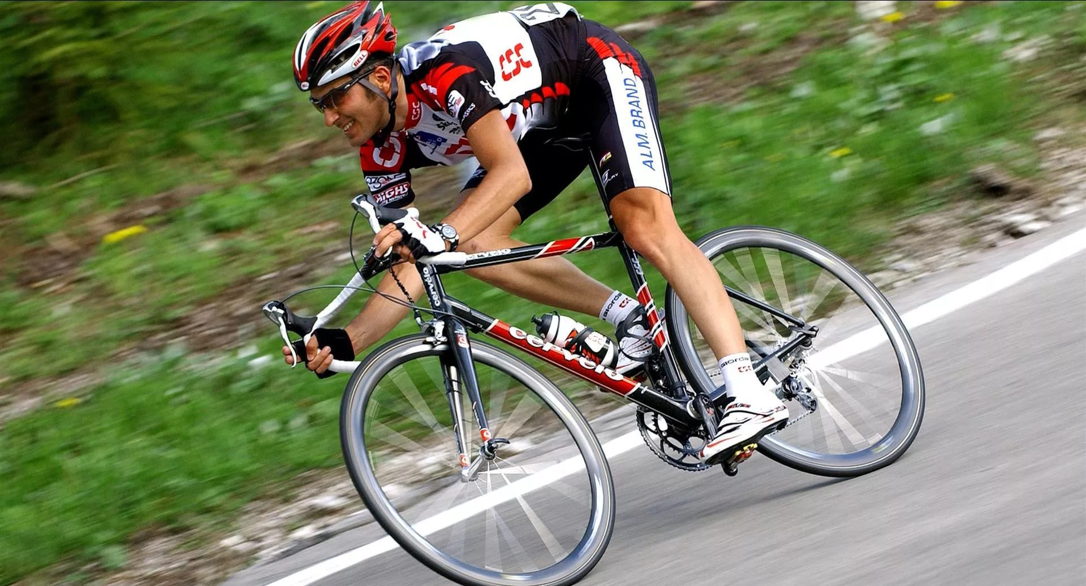
Велосипед. Езда на велосипеде, благодаря постоянно меняющимся внешним условиям, является эмоциональным видом физических упражнений, благотворно влияющим на нервную систему. Езда на велосипеде хорошо дозируется по темпу и длине дистанции.

Slide 22
Ритмическая гимнастика (аэробные танцы). Ритмическая гимнастика – это комплексы несложных общеразвивающих упражнений, которые выполняются, как правило, без пауз для отдыха, в быстром темпе, определяемом современной музыкой. В комплексы включаются упражнения для всех основных групп мышц и для всех частей тела: маховые и круговые движения руками, ногами; наклоны и повороты туловища и головы; приседания и выпады; простые комбинации этих движений, а также упражнения в упорах, в положении лежа.

Slide 23
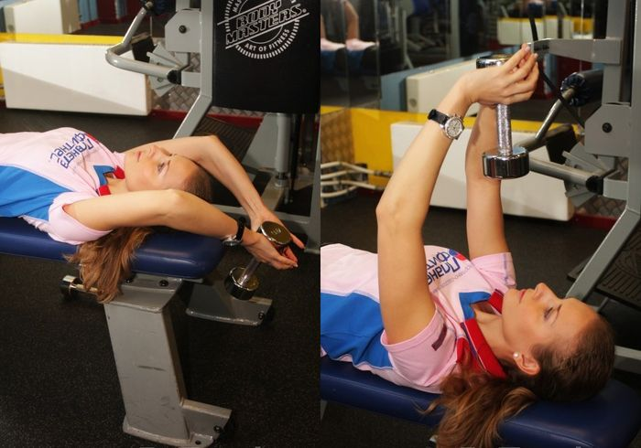
Атлетическая гимнастика. Атлетическая гимнастика – это система физических упражнений, развивающих силу, в сочетании с разносторонней физической подготовкой.

Slide 24
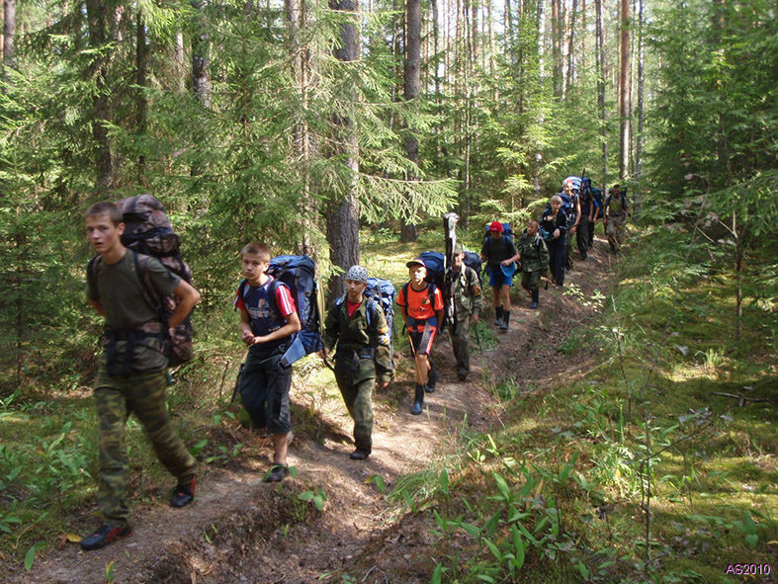
Походы выходного дня (ПВД) по продолжительности различают от одного до трёх дней. Выделяют режимы движения в походах: оздоровительный и спортивный (по скорости движения). Организаторами походов выходного дня являются самодеятельные туристы, туристские клубы, секции, а также часто учреждения общеобразовательные и дополнительного образования (в туристско-краеведческих целях).
Маршруты походов выходного дня выбираются спонтанно, под влиянием источников туристской информации (буклеты, путеводители, клубы, в том числе электронные интернет-путеводители). Насыщенность маршрутов достопримечательностями часто определяет познавательное содержание походов. Повышение туристской информативности территории (наличие и доступность туристской информации) ведёт к увеличению количества совершаемых походов, к увеличению количества разрабатываемых и тиражируемых маршрутов.

Slide 25
В процессе занятий физической культурой и спортом в обязательном порядке должен осуществляться контроль за состоянием занимающегося физической культурой и спортом
Виды контроля за состоянием занимающегося физической культурой и спортом:
педагогический;
врачебный;
врачебно-педагогический;
самоконтроль.

Slide 26
Педагогический контроль – это контроль, осуществляемый преподавателем физической культуры или тренером.
Педагогический контроль включает в себя контроль за:
тренировочными нагрузками;
состоянием спортсмена;
спортивной техникой и тактикой;
спортивными результатами и поведением спортсмена на соревнованиях.

Slide 27
Врачебный контроль – это контроль, осуществляемый врачом.
Врачебный контроль включает в себя:
определение состояния здоровья;
определение физического развития;
определение уровня функционального состояния;
наблюдение и изучение влияния физической нагрузки на организм занимающихся Фк и спортом;
совершенствование и разработка методов функционального исследования;
диагностика, лечение и предупреждение возможных отрицательных влияний физической нагрузки при нерациональном ее применении.

Slide 28
Самоконтроль – это регулярное наблюдение занимающегося за состоянием своего здоровья и физического развития и их изменений под влиянием занятий физической культурой и спортом. Самоконтроль позволяет - соблюдать режим тренировок, - анализировать влияние физических нагрузок на организм, что в свою очередь дает возможность правильно планировать и проводить тренировочные занятия, - обнаружить ранние признаки перегрузок и соответственно корректировать тренировочный процесс. Самоконтроль включает в себя простые общедоступные наблюдения, учет субъективных показателей и данные объективных исследований.

Slide 29
К субъективным показателям относятся: - самочувствие (хорошее, удовлетворительное, плохое), - настроение (хорошее, удовлетворительное, плохое), - сон (хороший, плохой, бессонница), - аппетит (повышенный, нормальный, пониженный), - умственная и физическая работоспособность (повышенная, обычная, пониженная), - желание тренироваться (есть или нет), - жалобы (в том числе и болевые ощущения), - положительные и отрицательные эмоции и др.

Slide 30
Самочувствие после занятий физическими упражнениями должно быть бодрым, настроение хорошим, занимающийся не должен предъявлять жалоб и испытывать выраженного утомления. При отсутствии комфортности в состоянии следует снизить нагрузку. Сон при систематических занятиях физкультурой, как правило, хороший, с быстрым засыпанием и бодрым состоянием после сна. Если после занятий трудно заснуть и сон беспокойный (и это повторяется на протяжении нескольких занятий), то следует считать, что применяемые нагрузки не соответствуют физической подготовленности занимающегося. Аппетит после умеренных физических нагрузок должен быть хорошим. Сразу после занятий обычно не рекомендуется принимать пищу, лучше выждать 30-40 минут, а для утоления жажды следует выпить стакан воды медленно, небольшими глотками. При ухудшении самочувствия, сна, аппетита необходимо снизить нагрузки, а при повторных нарушениях проконсультироваться с врачом.

Slide 31
К объективным показателям относятся: наблюдения за - антропометрическими показателями (ростом, весом до и после тренировки, мышечной силой), - показателями сердечно-сосудистой системы (пульсом в покое, до, во время и после нагрузки, артериальным давлением, ортоклиностатической пробой и др.), - показателями дыхательной системы (пробами Штанге или Генче, ЖЕЛ (спирометрия), - объемом и интенсивностью нагрузок, - спортивными результатами, - отклонениями от намеченного тренировочного плана и др.

Slide 32
Антропометрические показатели
Основные: рост стоя, масса тела, окружность грудной клетки, сила кистей и становая сила (сила мышц спины).
Дополнительные: рост сидя, окружность шеи, талии, живота, бедра, голени, размер плеча, длина рук и др.
Антропометрические индексы
Индекс Брока-Брукша:
при росте от 155 до 165 нормальный вес тела = длина тела (в см) – 100,
при росте 165-175: вес = длина тела (в см) - 105,
при росте 175 и выше: вес = длина тела (в см) - 110.
Все отклонения в сторону увеличения или уменьшения считаются избытком или недостатком веса.
Весо-ростовой индекс Кетле: вес тела (в г) : на рост (в см).
Нормальным считается вес, когда на 1 см роста приходится
у мужчин 350-400 г,
у женщин 325-375 г.
Жизненный индекс: ЖЕЛ (в мл) : вес (в кг).
Средняя величина для мужчин – 65-70 мл/кг, для женщин – 75-80 мл/кг.
У гармонично физически развитого человека все индексы в пределах нормы,
у спортсменов - могут быть несколько выше.

Slide 33
Показатели сердечно-сосудистой системы
Частота сердечных сокращений (пульс) в покое у взрослого мужчины 70-75 ударов в минуту, у женщины – 75-80.
У физически тренированных людей частота пульса значительно реже – 60 и менее, а у тренированных спортсменов, особенно в видах спорта на выносливость – 40-50 и менее (экономизация работы сердца).
ЧСС в покое зависит от пола, возраста, позы.
Пульс можно подсчитывать на лучевой, височной, сонной артерии, в области сердечного толчка.
Пульс в норме в покое у здорового человека должен быть ритмичным, без перебоев, хорошего наполнения и напряжения.
Ритмичным пульс считается, если количество ударов за 10 сек. не будет отличаться более чем на один удар от предыдущего подсчета за такой же период времени.
Пульс после физических нагрузок учащается, – чем больше нагрузка, тем чаще сокращается сердце. Этим обеспечивается кровоснабжение работающих мышц.
После физических нагрузок у здорового человека пульс приходит в исходное состояние через 5-10 минут, замедленное восстановление пульса указывает на чрезмерность нагрузки.

Slide 34
Показатели сердечно-сосудистой системы
Орто - и клиностатическая пробы
Ортостатическая проба:
Человек лежит на кушетке 5 минут, затем подсчитывает пульс, после чего встает и вновь подсчитывает пульс (переход из положения лежа в положение стоя).
В норме - учащение пульса на 10-12 уд/мин.
учащение до 18 уд/мин – удовлетворительная реакция,
учащение более 20 уд/мин – неудовлетворительная.
Такое увеличение пульса указывает на недостаточную нервную регуляцию сердечно-сосудистой системы.
Клиностатическая проба: переход из положения стоя в положение лежа.
В норме - урежение пульса на 4-6 уд/мин.
Более выраженное замедление пульса указывает на повышенный тонус вегетативной нервной системы.

Slide 35
Показатели сердечно-сосудистой системы
Проба Руффье
В основе - количественная оценка реакции пульса на кратковременную нагрузку и скорости его срочного восстановления.
Методика проведения: После 5 минут пребывания в положении сидя у испытуемого за отрезок времени 10 секунд подсчитывают ЧСС и полученный результат умножают на 6 для приведения к минутному исчислению частоты пульса (Р0).
Затем он выполняет 30 приседаний за 30 секунд, после чего в положении сидя у него в течение первых 10 секунд восстановления вновь регистрируют ЧСС (Р1).
Третье измерение производят аналогичным образом в конце первой минуты восстановления (Р2).
Расчет индекса Руффье: ИР = (Р0 + Р1 + Р2 – 200) : 10.
Принципы оценки: ИР < 0 – отлично; ИР 0-5 – хорошо; ИР 6-10 – посредственно; ИР 11-15 – слабо; ИР > 15 – неудовлетворительно.

Slide 36
Показатели сердечно-сосудистой системы
Артериальное давление
максимальное (систолическое): 90-130 мм рт ст,
минимальное (диастолическое): 60-90 мм рт ст,
У спортсменов, особенно в видах спорта на выносливость соответственно 90-100 и 50-70.
пульсовое (разница между максимальным и минимальным ): 40-50 мм рт ст.
В начале физических нагрузок систолическое давление повышается, потом стабилизируется на определенном уровне. После прекращения работы (первые 10-15 сек.) снижается даже ниже исходного уровня, потом несколько повышается.
Диастолическое давление при легкой или умеренной нагрузке не изменяется или слегка снижается, а при напряженной тяжелой работе повышается на 5-10 мм рт ст.
Индекс Кердо
ИК = диастолическое давление : пульс
В норме близок к 1.
При нарушении нервной регуляции сердечно-сосудистой системы -больше или меньше 1.

Slide 37
Показатели дыхательной системы
Частота дыхания в норме в покое у взрослого человека 16-18 раз в минуту.
Дыхание в покое - ритмичное, глубокое.
Физическая нагрузка увеличивает размеры грудной клетки, ее подвижность, повышает частоту и глубину дыхания.
Легочная вентиляция в покое 6-7 литров в минуту, при выполнении физических упражнений (бег, плавание и др.) повышается до 120-130 литров и более в минуту за счет увеличения частоты (в 3-4 раза) и глубины (в 5-6 раз) дыхания.

Slide 38
Показатели дыхательной системы
Жизненная емкость легких (ЖЕЛ) – объем воздуха, полученный при максимальном выдохе, сделанном после максимального вдоха.
Величина ЖЕЛ зависит от пола, возраста, размера тела и физической подготовленности.
В среднем у мужчин - 3,5-5 л, у женщин – 2,5-4 л.
Измеряется с помощью спирометра - фактическая.
Для оценки фактической ЖЕЛ, ее сравнивают с теоретически рассчитанной с учетом пола, возраста, роста, веса (должной).

Slide 39
Показатели дыхательной системы
Гипоксические пробы (пробы с задержкой дыхания)
проба Штанге
Сделать вдох, затем глубокий выдох и снова вдох, задержать дыхание, зажав нос большим и указательным пальцами; по секундомеру фиксируется время задержки дыхания.
Норма – 40-60 сек.
По мере тренированности время задержки дыхания увеличивается - 60-120 сек.
При переутомлении и перетренированности – возможность задержать дыхание резко снижается.
проба Генча (задержка дыхания на выдохе)
Норма – 20-30 сек.
Хорошо тренированные спортсмены - 60-90 сек.
При переутомлении резко уменьшается.

Slide 40
Состояние нервно-мышечного аппарата
Теппинг-тест
лист бумаги, делят карандашом на 4 равных квадрата размером 6х10 см; сидя за столом, по команде начинают с максимальной частотой ставить точки на бумаге в течение 10 сек. После паузы в 20 сек. руку переносят на следующий квадрат, продолжая выполнять движения с максимальной частотой. После четырехкратного повторения по команде “стоп” работа прекращается. При подсчитывании точек, чтобы не ошибиться, карандаш ведут от точки к точке, не отрывая его от бумаги.
Показателем функционального состояния нервно-мышечной системы является максимальная частота за первые 10 сек. и ее изменение в течение остальных трех 10-секундных периодов.
Нормальная максимальная частота движения кисти у тренированных молодых людей – около 70 точек за 10 сек. (хорошее функциональное состояние двигательных центров ЦНС).
Постепенно снижающаяся частота движений кисти - недостаточная функциональная устойчивость нервно-мышечного аппарата.

Slide 41
Дневник самоконтроля (вариант)
Показатель | Дата, время дня
ЧСС (пульс) утром лежа, за 15с | 14
ЧСС (пульс) утром стоя, за 15с | 18
Разница пульса | 4
Проба Штанге или Генче (утром) | 50 с или 20 с соответственно
Жалобы (в том числе болевые ощущения) | нет
Самочувствие | хорошее
Настроение | хорошее
Сон | хороший, 8,5 ч
Аппетит | нормальный
Работоспособность | обычная
Желание заниматься физической культурой или тренироваться | большое
Кистевая динамометрия | пр. 43 кг, лев. 47 кг
Масса тела до тренировки | 70,4
Масса тела после тренировки | 69,8
Нарушение спортивного режима | не наблюдалось
Спортивные результаты | растут

Slide 42
Задания к контрольной точке № 3
Дать определение понятию:
1. физическая культура – это …
2. физической воспитание – это …
3. Спорт – это …
4. физическая подготовка – это …
5. физическая подготовленность – это …
6. физическое развитие – это …
7. спортивная форма – это …
8. физическое совершенство – это …
9. Тренированность – это …
10. здоровый образ жизни – это …
11. лечебная физическая культура – это …
12. адаптация – это …
13. утомление – это …
14. гипокенезия и гиподинамия – это …
15. Здоровье – это …
16. подготовка спортсмена – это …

Slide 43
2 Вопрос
1. Сила – это…., средства и методы развития силы
2. Быстрота – это …, средства и методы развития быстроты,
3. Выносливость – это, средства и методы развития выносливости,
4. Гибкость – это …, средства и методы развития гибкости,
5. Ловкость – это, средства и методы развития ловкости
6. Перечислить факторы здорового образа жизни, указать объем двигательной активности человека
7. Перечислить методы физического воспитания
8. Дать определение понятиям двигательное умение и двигательный навык

